Slide 1
Cours1_Rhétorique
Bibliothèque créative

Slide 3
Blaise Pascal, De l’esprit géométrique et de l’art de persuader, 1658
Il paraît de là que quoi que ce soit qu’on veuille persuader, il faut avoir égard à la personne à qui on en veut, dont il faut connaître l’esprit et le cœur, quels principes il accorde, quelles choses il aime ; et ensuite remarquer dans la chose dont il s’agit quel rapport elle a avec les principes avoués ou avec les objets délicieux par les charmes qu’on lui donne.
De sorte que l’art de persuader consiste autant en celui d’agréer qu’en celui de convaincre, tant les hommes se gouvernent plus par caprice que par raison !

Slide 4
Direction

Slide 5
Codes

Slide 6
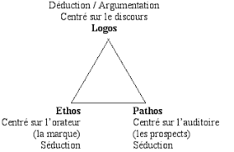

Slide 7
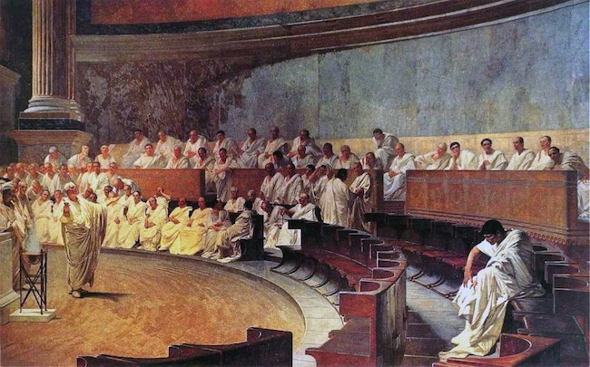
Archétype
Stéréotype
Cicéron dénonce Catilina, Cesare Maccari (1880)

Slide 9
Rhétorique publicitaire

Slide 10
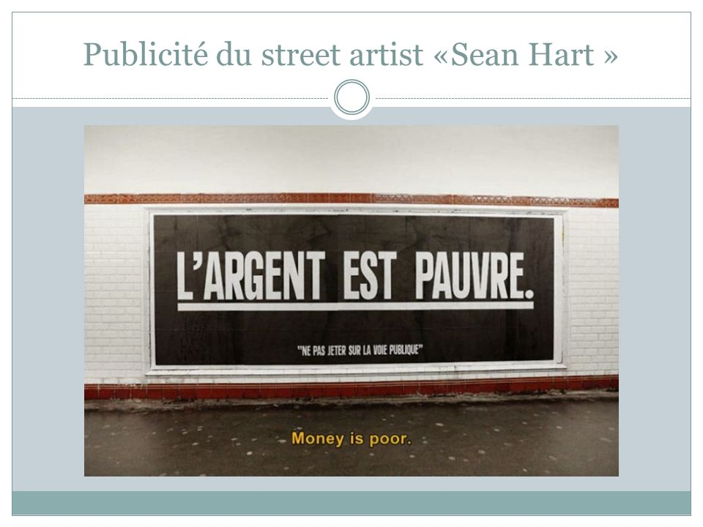
À vous!

Slide 11
Texte: Misère, Victor Hugo
5 opérations rhétoriques
Inventio ou la recherche des arguments
Dispositio ou le plan
Elocutio ou le style
Actio ou le jeu de l’orateur
Memoria ou l’animation du discours

